Slide 1

基于多模态逐级物理约束的无人机自主电磁超声探测技术研究
答辩人 :
指导老师：
答辩时间：
华羽霄
高斌
2026年10月27日

Slide 2
我国旅游贸易
国际竞争力提升研究
研究方法
XXXX
经济学院国际经济与贸易专业
目录
01
02
03
04
选题背景
主要理论
理论创新
实验验证
选题背景和意义
多模态特征提取
研究方法
目前进展
国内外研究动态
物理约束注意力
实施方案
待解决问题

Slide 3
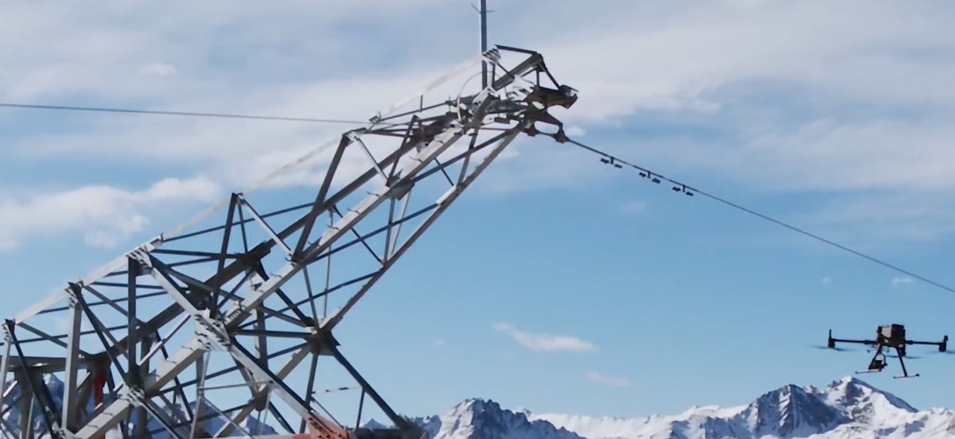
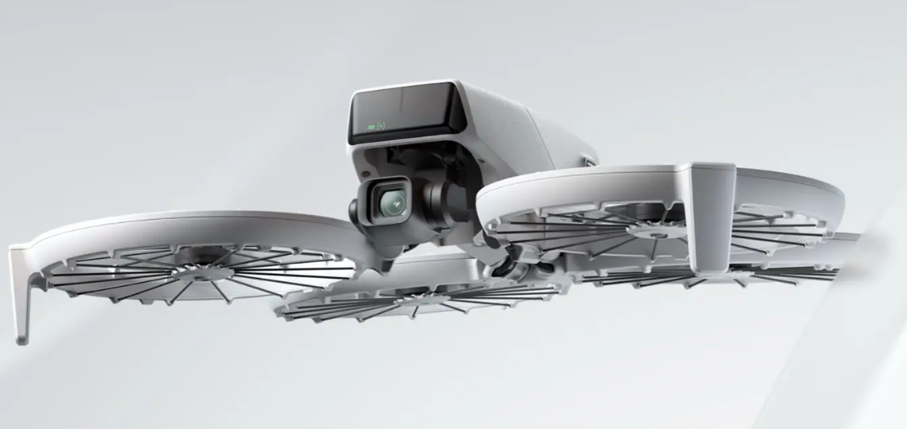
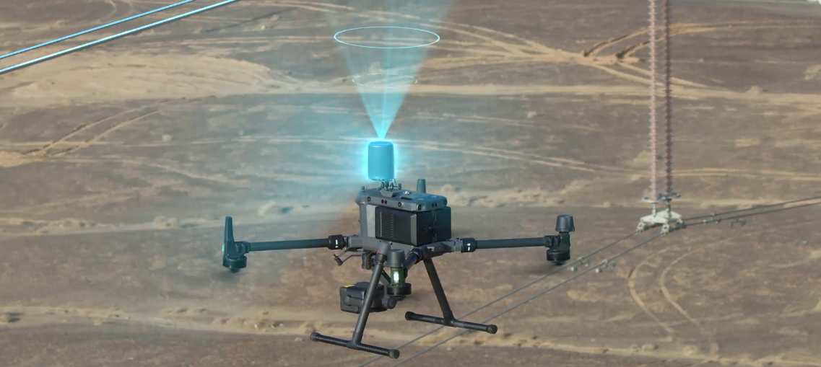
选题背景| 缺陷检测无人机
无人机缺陷检测
接触式超声检测
行业痛点
桥梁隧道检测
储罐高塔巡检
光伏电池板检测
电磁超声
RGBD视觉
位姿残差
接触不准
信噪比差
感控不闭环
Notes:
光伏电池板：红外热像仪 普遍使用恒定亮度灯光 对于过亮或过暗的图片，有很多图像增强算法 -》 但消耗资源大，且原图质量太差没办法 -》 物理端去自适应调控灯光和姿态，获得高质量图片

Slide 4
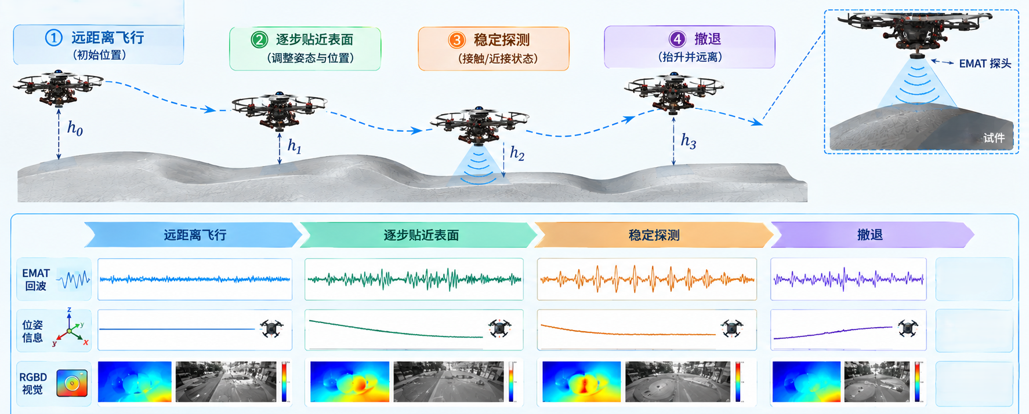
选题背景| 无人机电磁超声测厚
Notes:
光伏电池板：红外热像仪 普遍使用恒定亮度灯光 对于过亮或过暗的图片，有很多图像增强算法 -》 但消耗资源大，且原图质量太差没办法 -》 物理端去自适应调控灯光和姿态，获得高质量图片

Slide 5
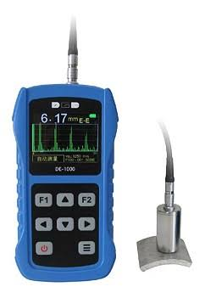
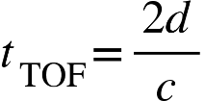
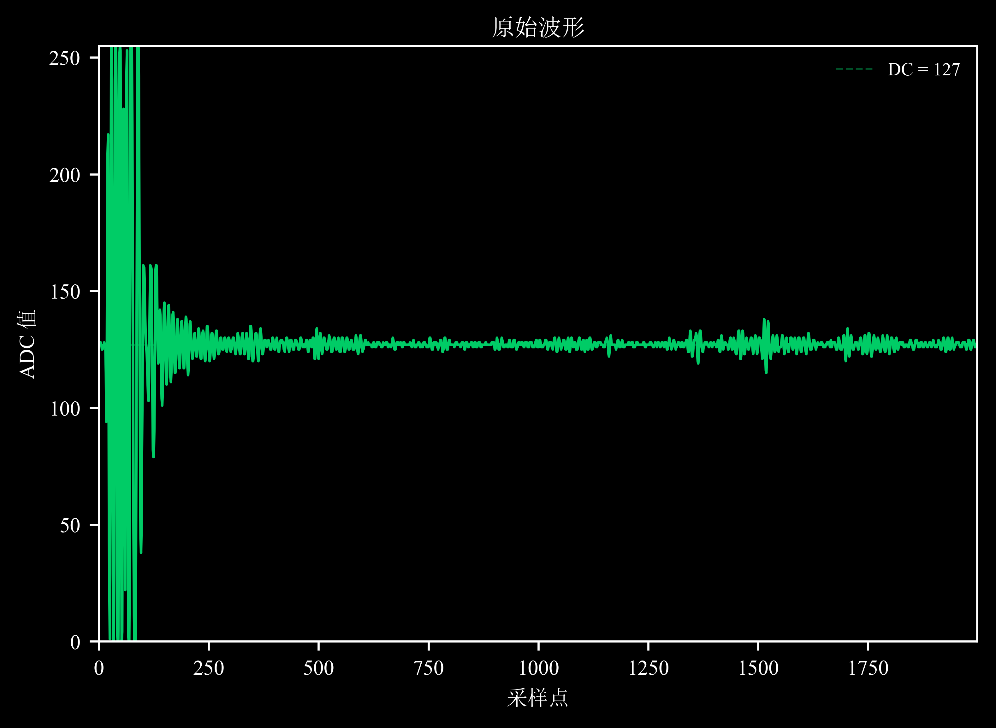
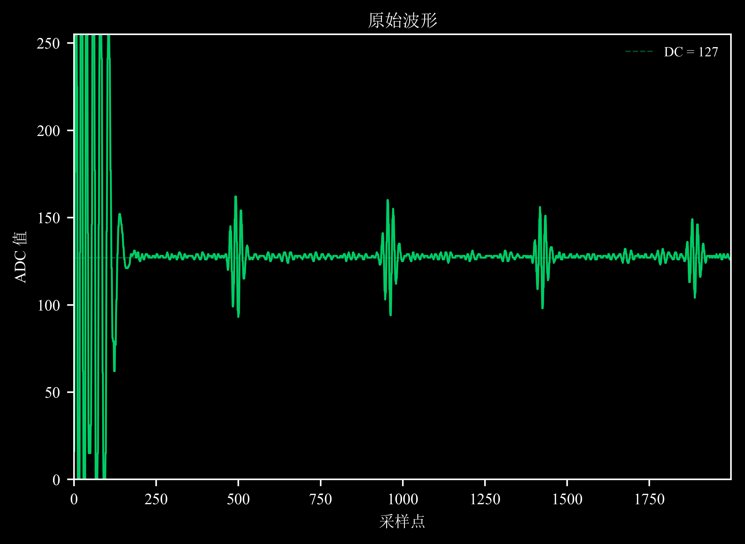
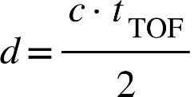
主要理论| 电磁超声TOF测厚原理
未接触时
接触时
SNR低
波形畸变较大
幅值小
幅值显著增大
主峰清晰
回波结构稳定
射面进入材料，在背面发生反射后返回接收面，其往返路径长度为 2d， TOF 为：
其中 c 为所用波型的传播速度。由此可得厚度反演公式：

Slide 6
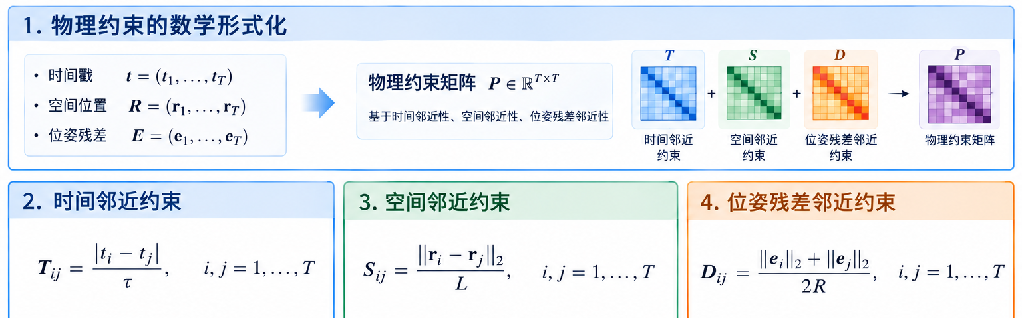
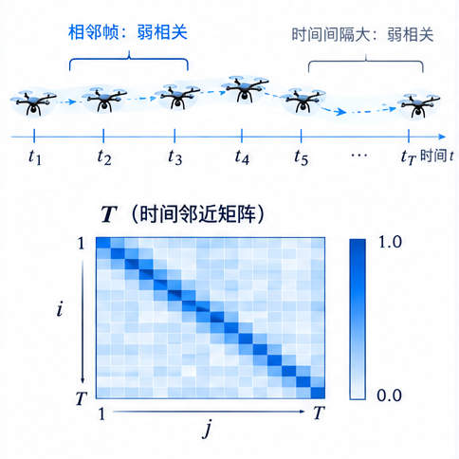
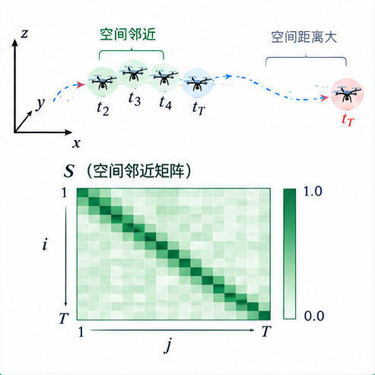
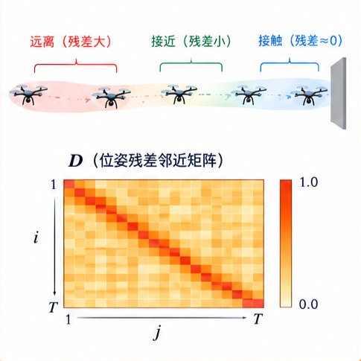
理论创新| 物理约束矩阵

Slide 7
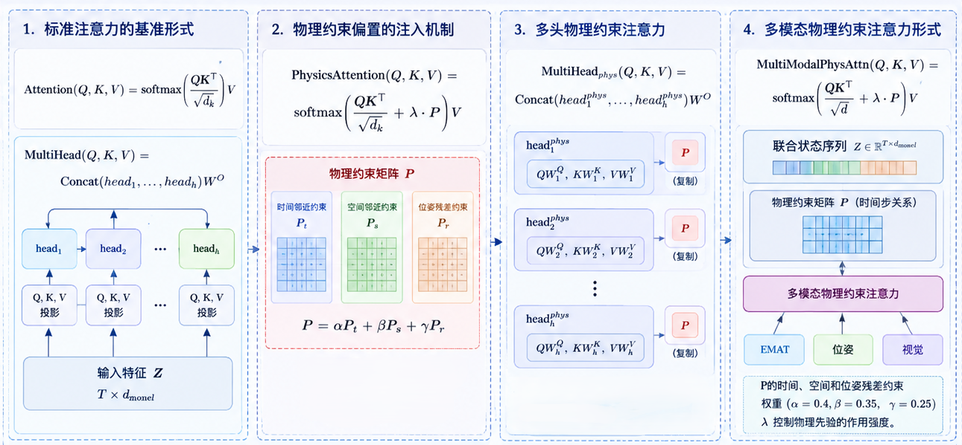
理论创新| 多模态物理约束注意力

Slide 8
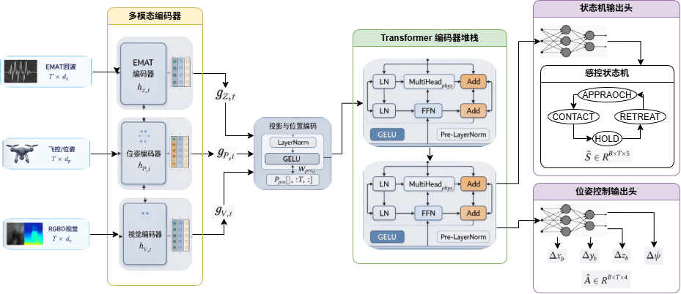
理论创新| 物理约束注意力感控网络

Slide 9
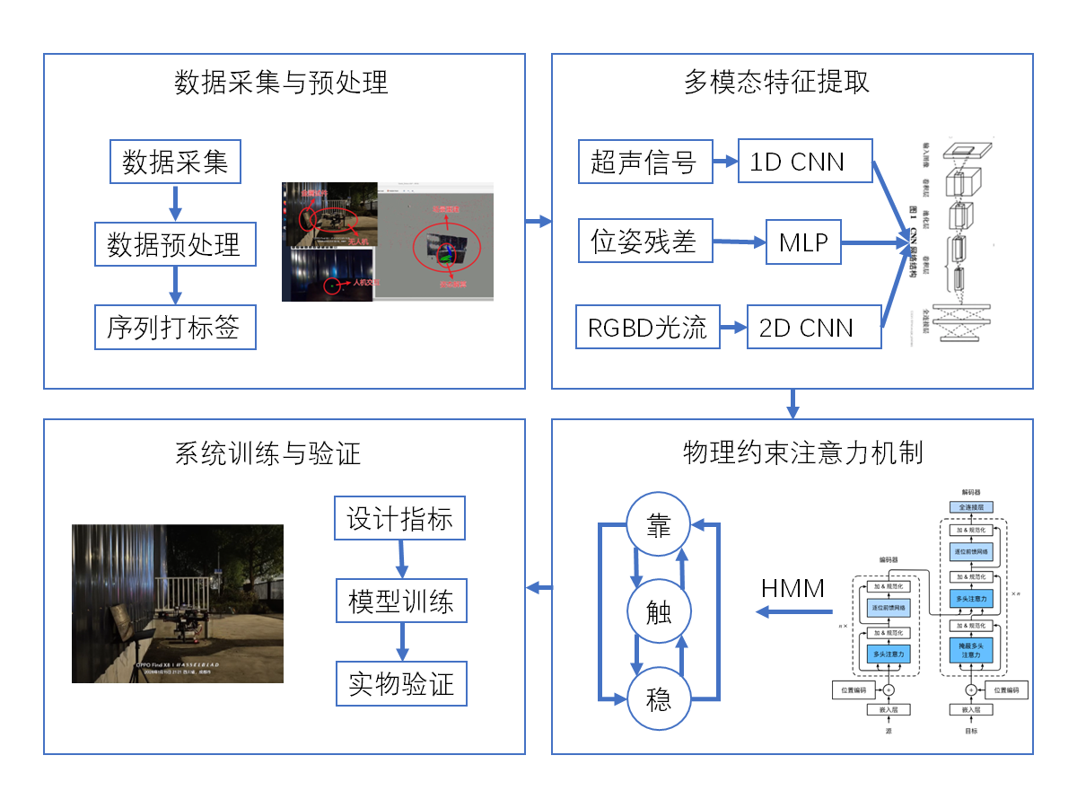
整体技术路线

Slide 10
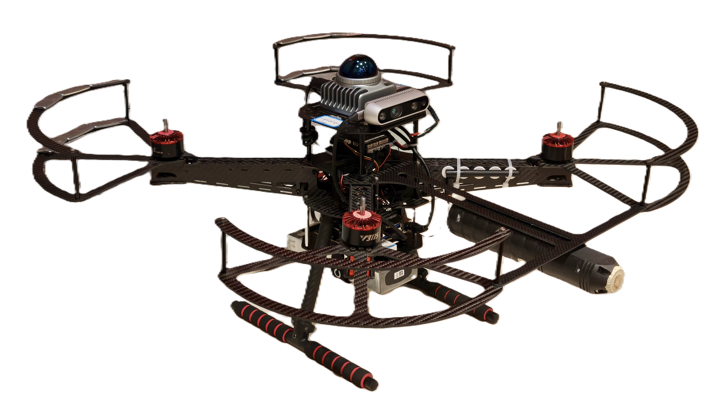
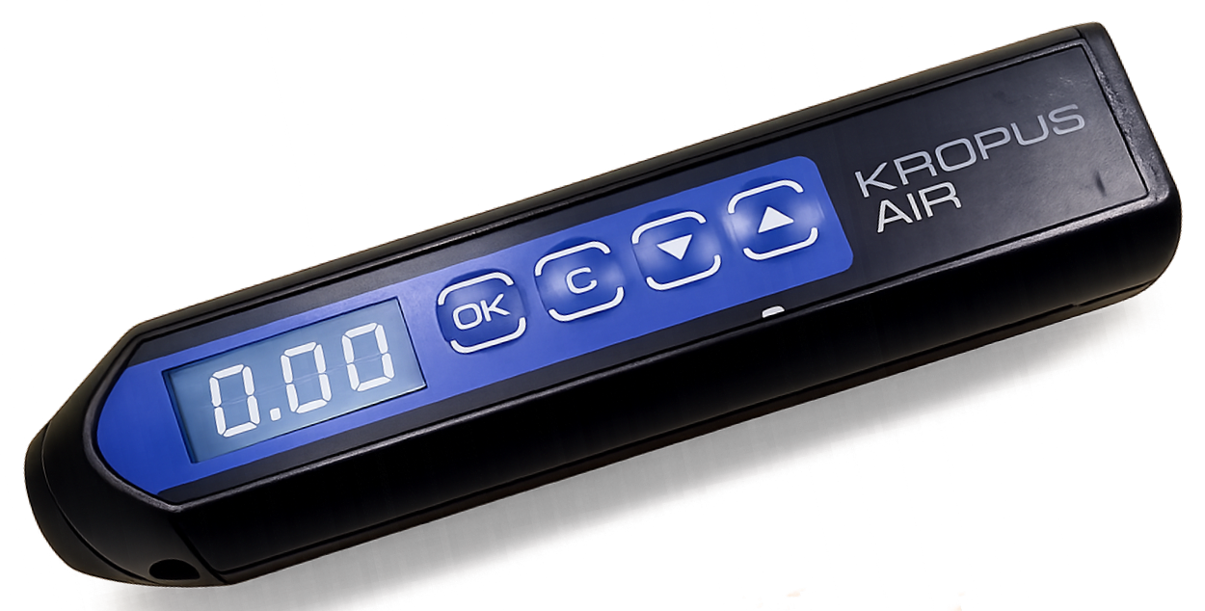
实验验证| 实验平台
D435深度相机+ MID360激光雷达，实现三维环境感知
PX4飞控系统，通过MAVROS与地面计算机进行通信与控制
EMAT笔试探头实时读取数据，通过串口传回电脑

Slide 11
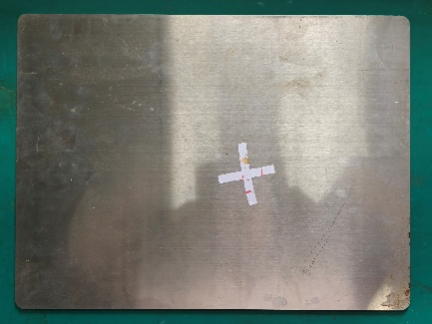
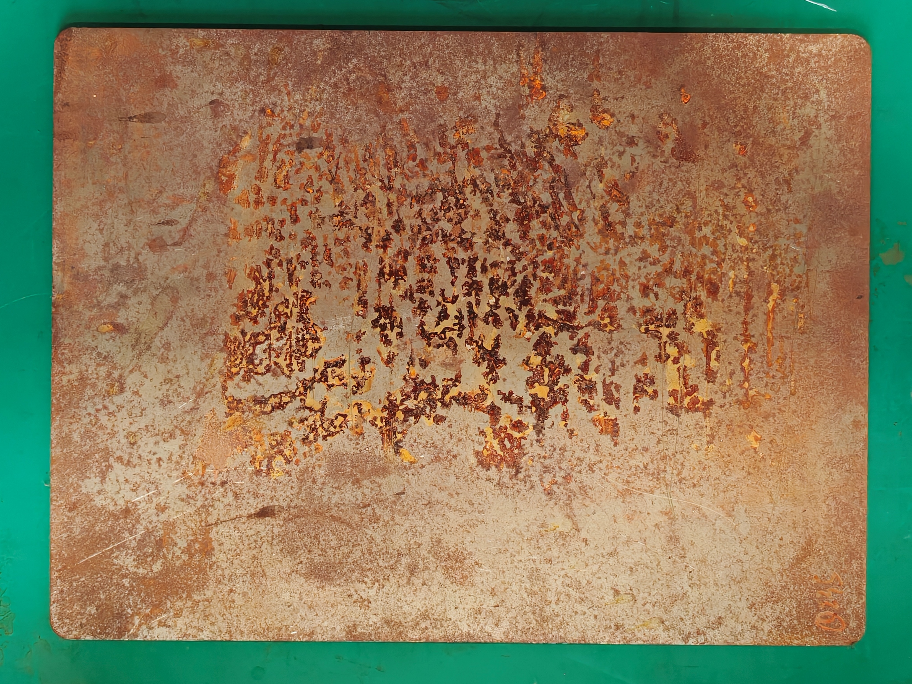
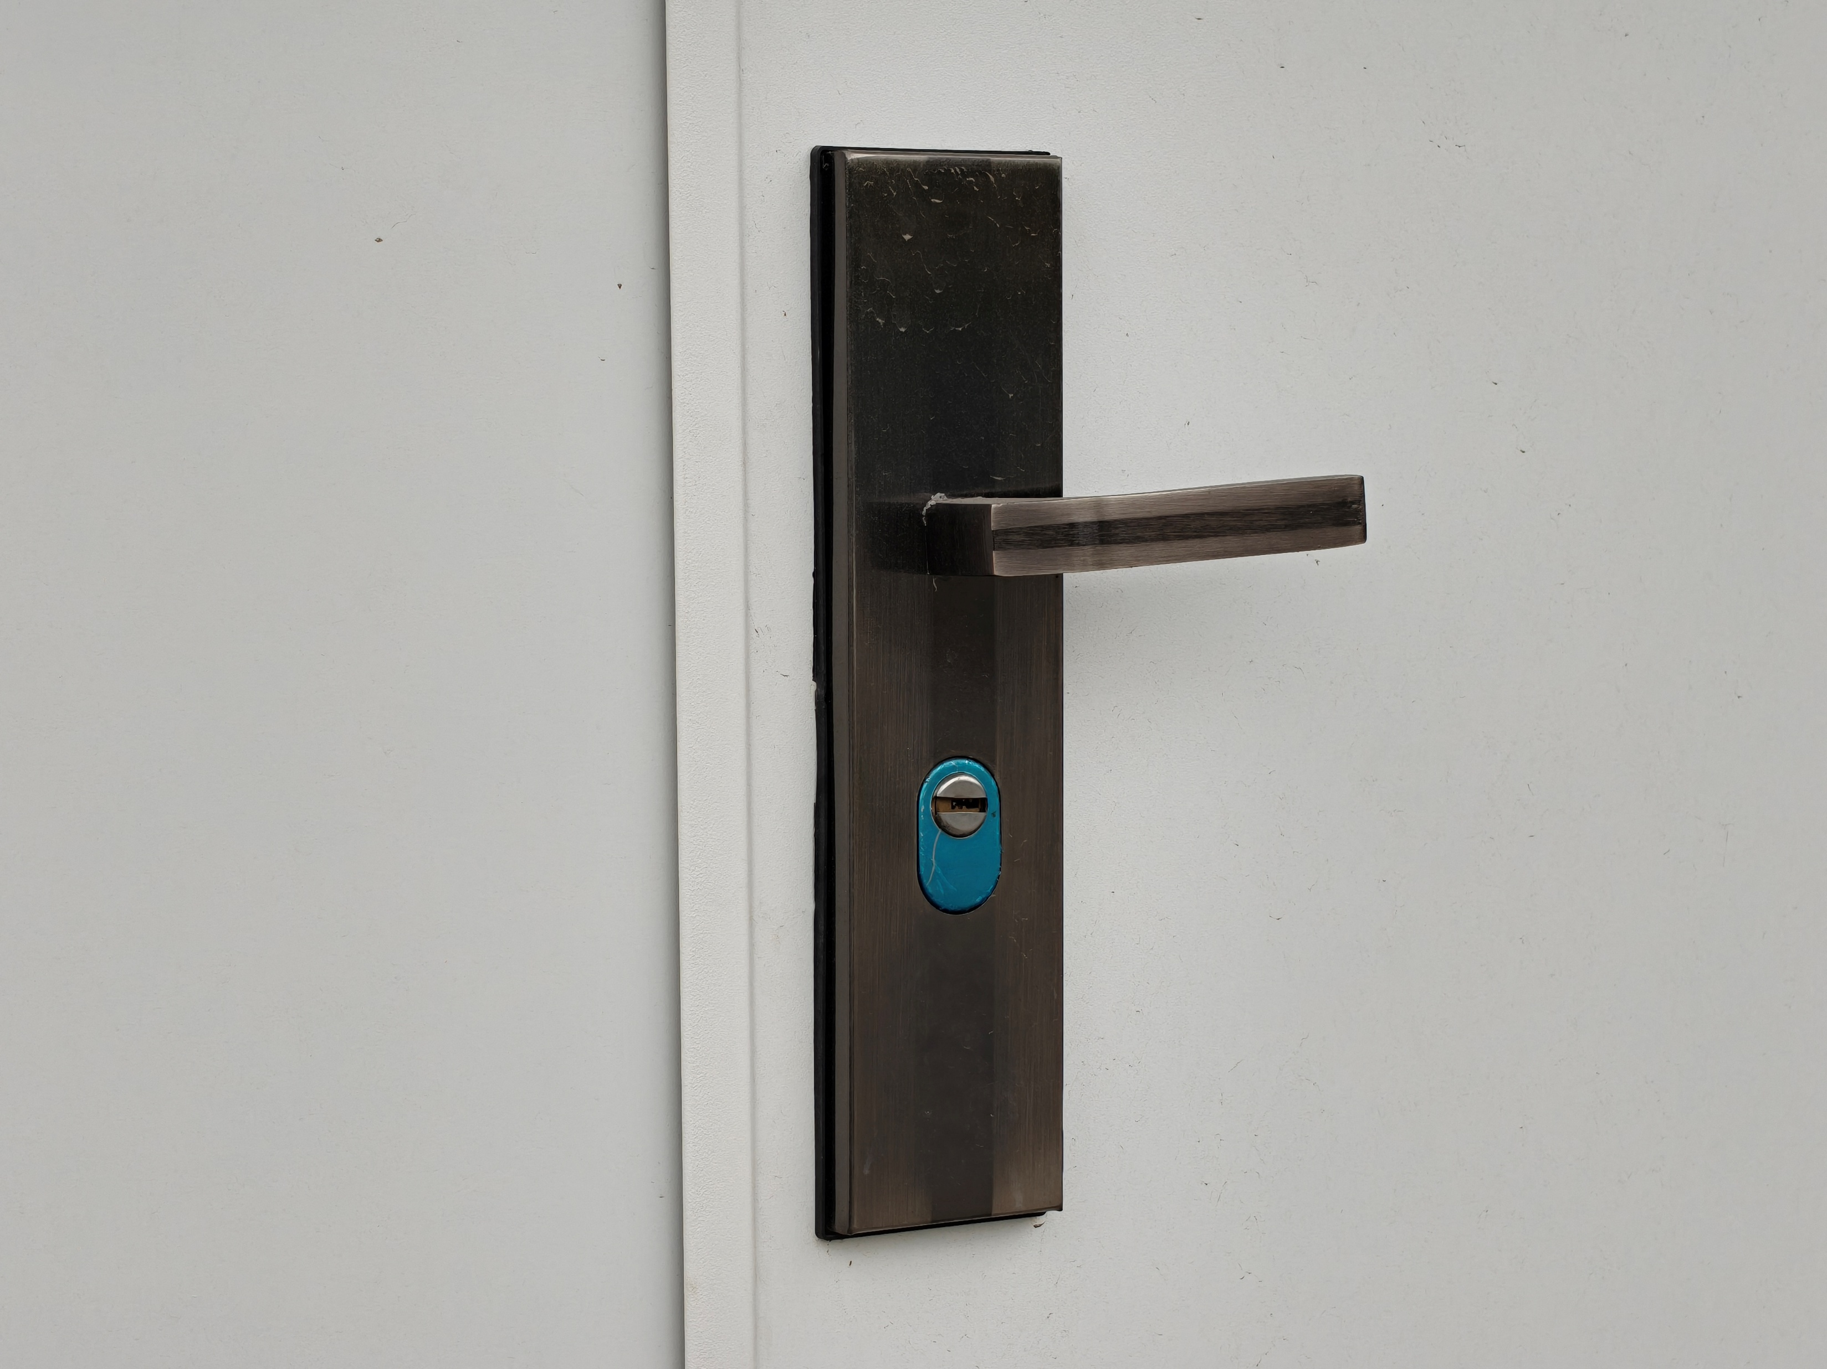
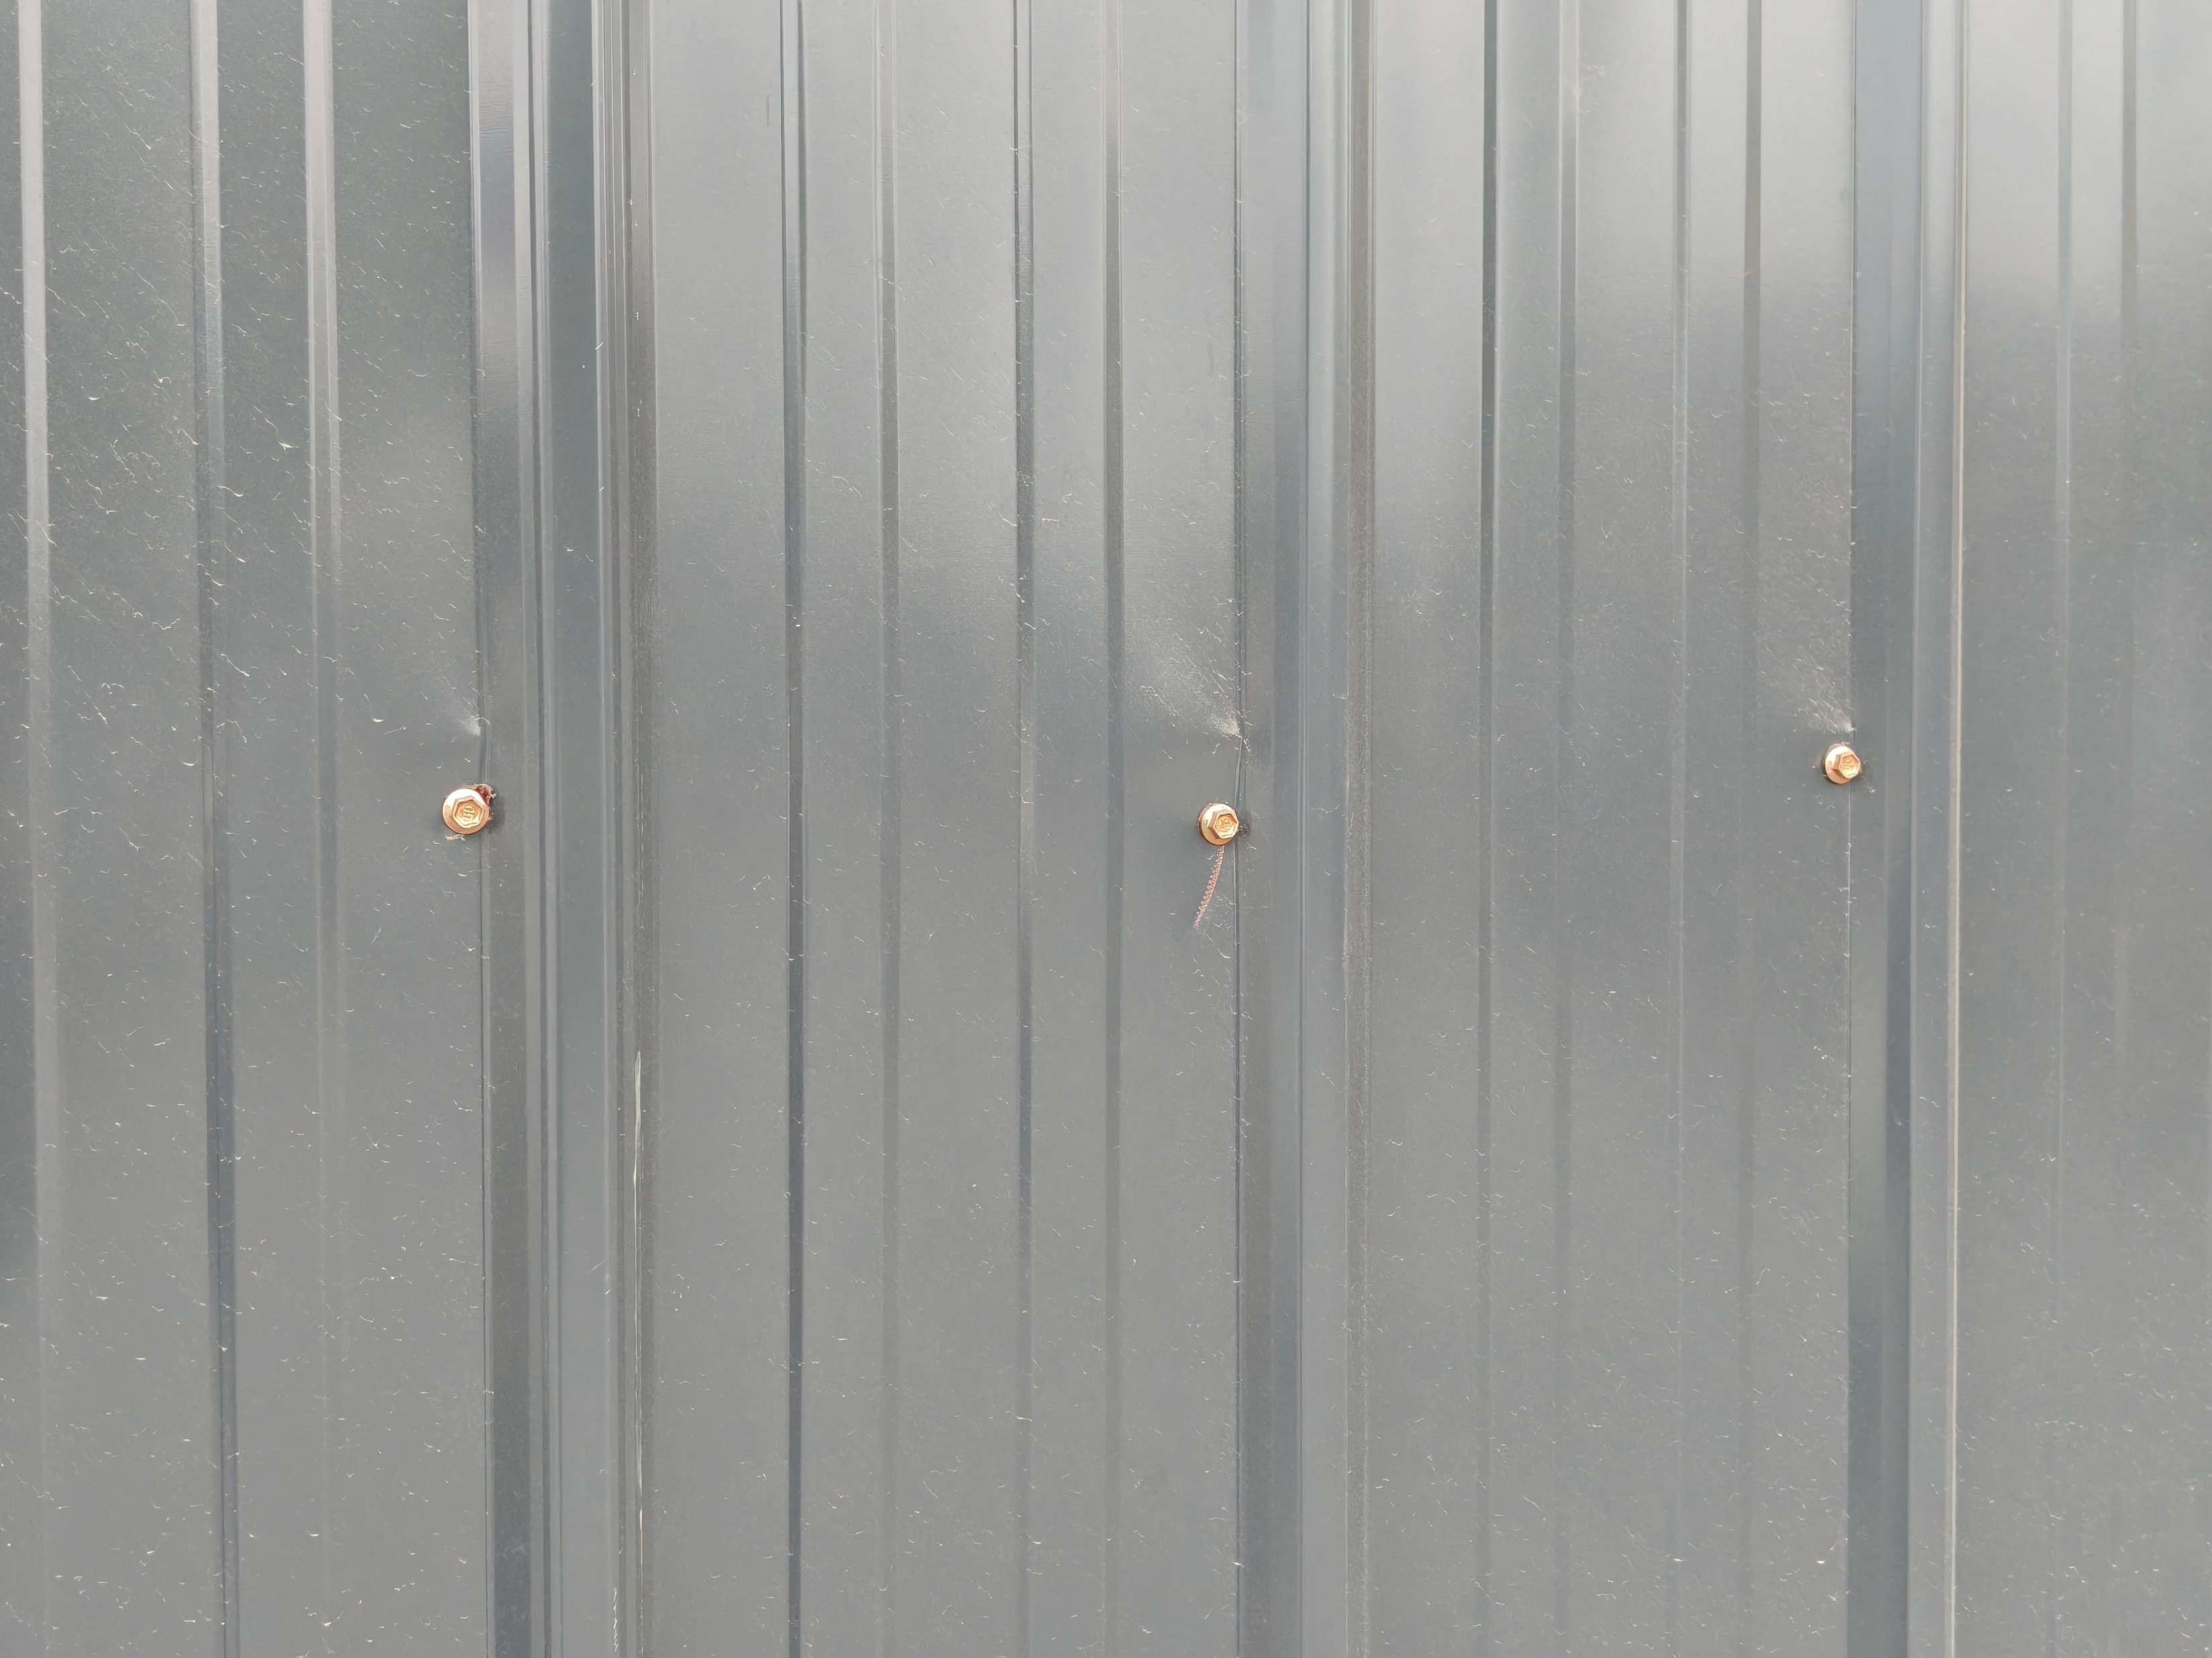
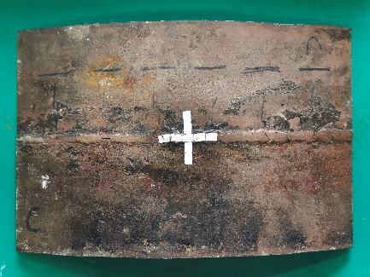
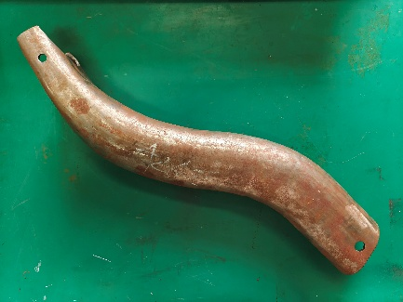
实验验证| 无人机电磁超声测厚对象
平面铝板
平面铁板
铁制门把手
彩钢瓦铁皮
曲面铁板
S型铁管

Slide 12
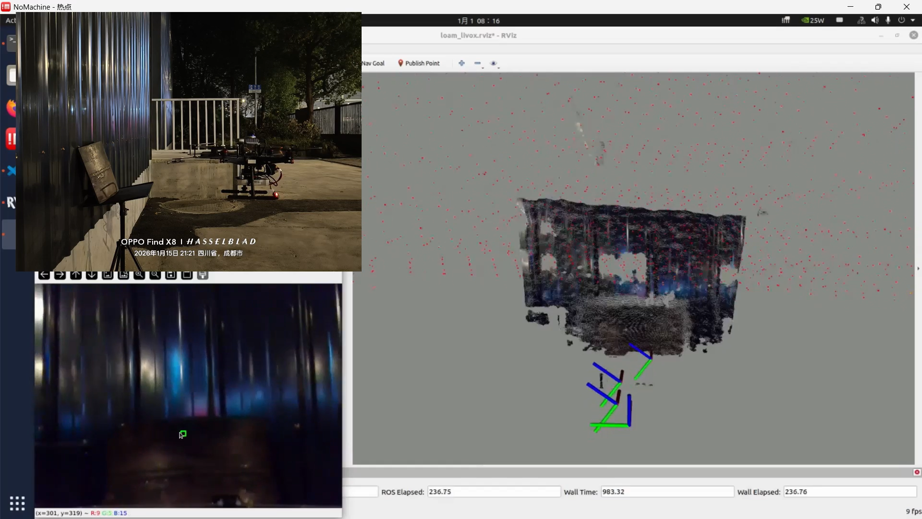
实验验证| 物理约束感控网络实验
无人机在完全自动驾驶下，实现对任意曲面精准且稳定的接触测厚

Slide 13
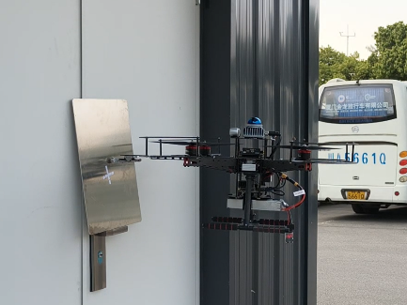
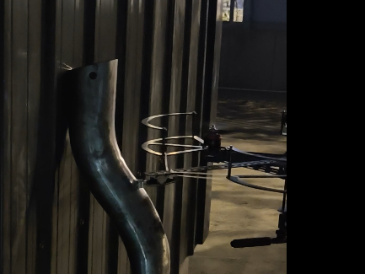
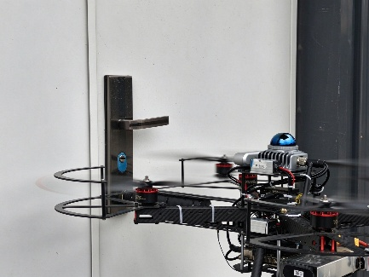
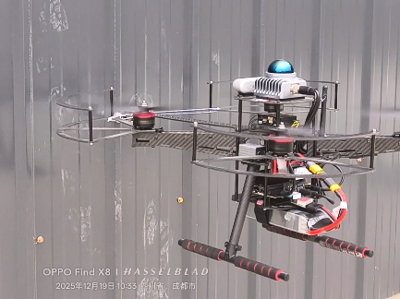
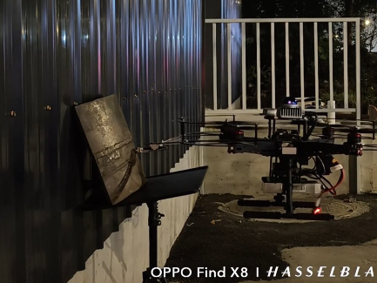
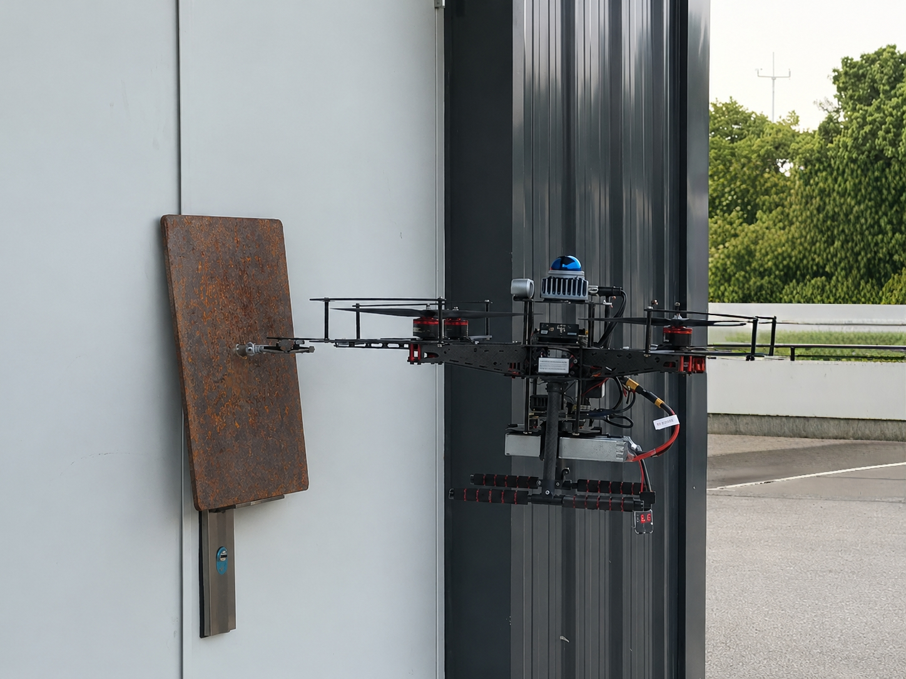
实验验证| 无人机电磁超声测厚实验
平面铝板
S型铁管
铁制门把手
彩钢瓦铁皮
曲面铁板
平面铁板

Slide 14
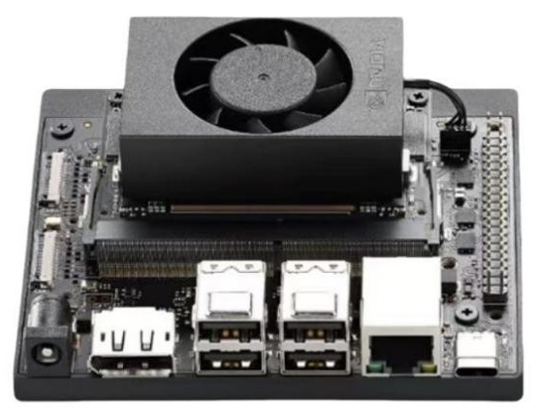
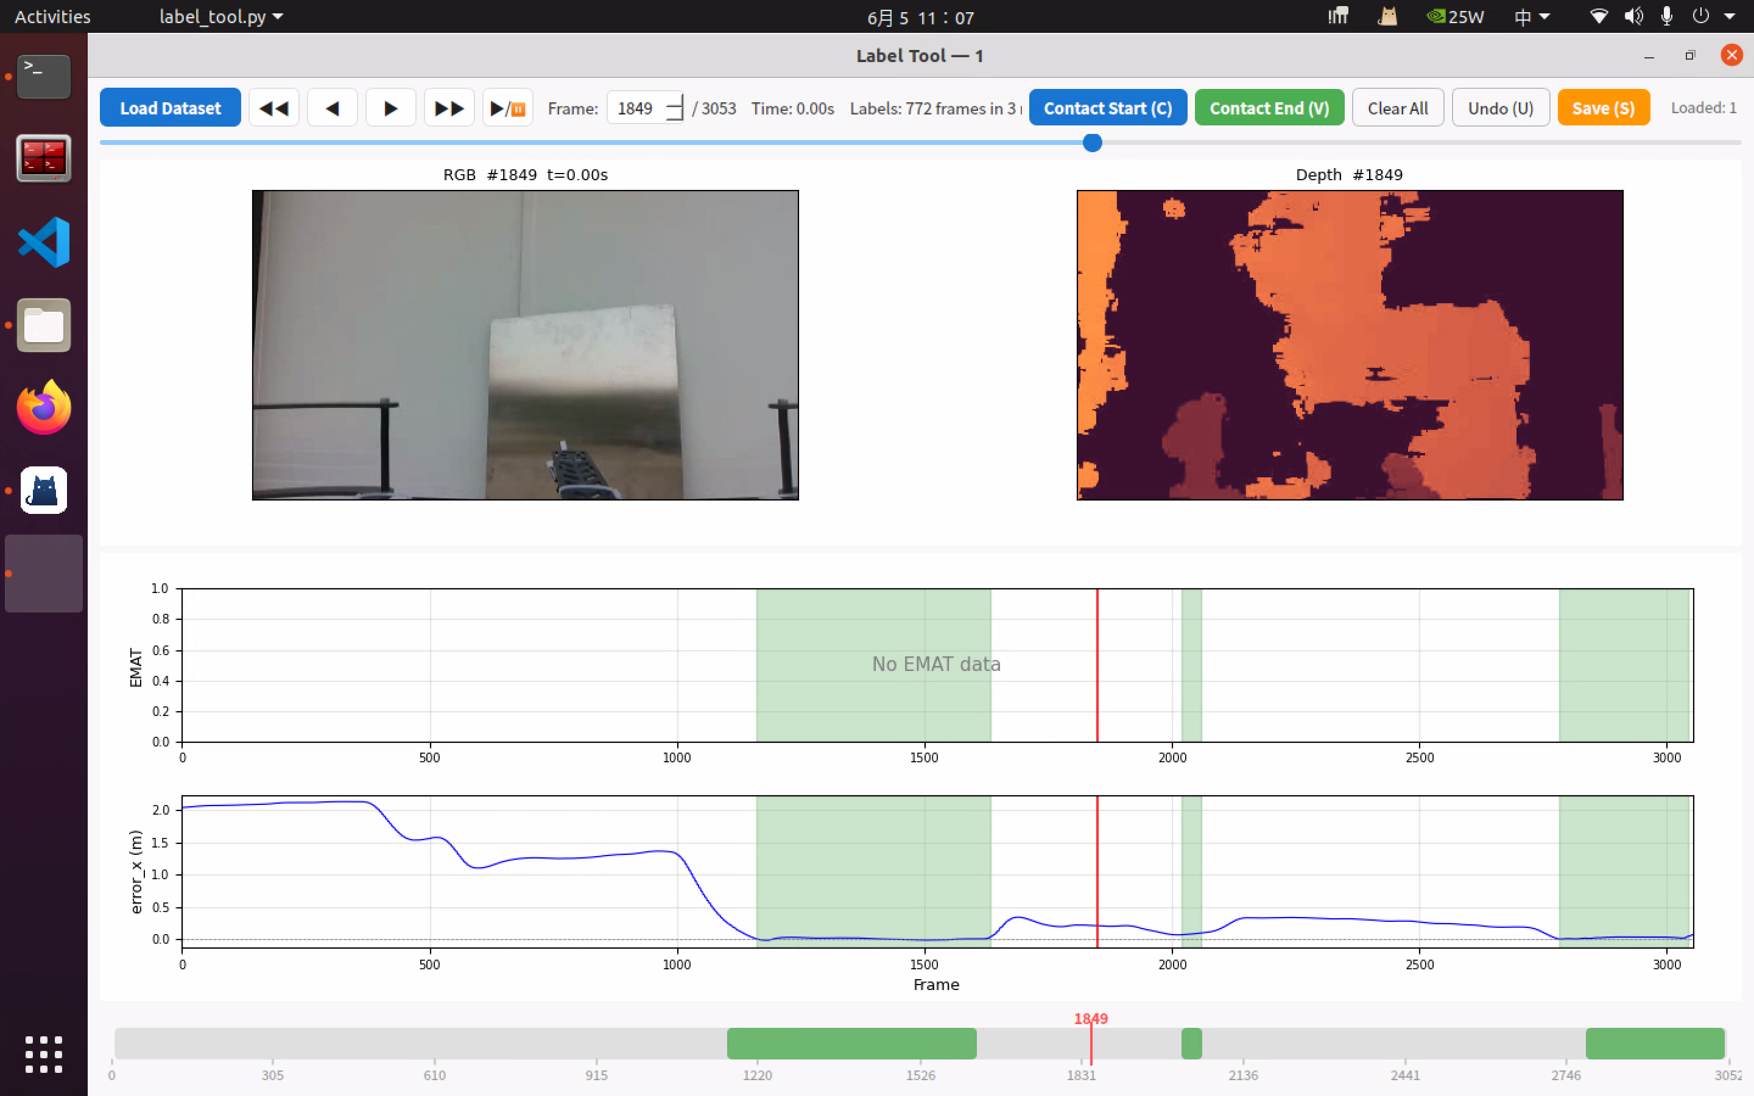
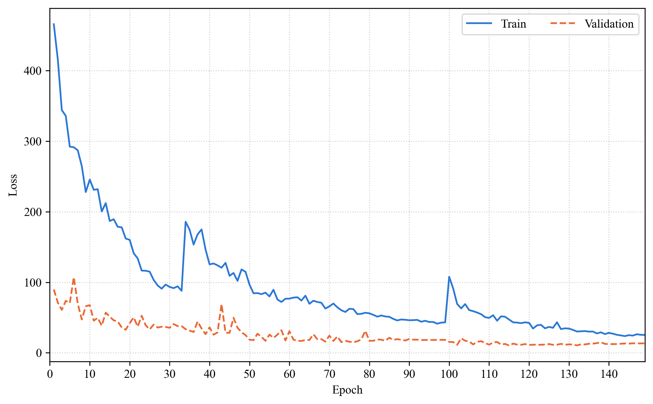
实验验证| 物理约束感控网络打标与训练
不同试件、不同环境、不同角度多次采集数据，当前共有139组数据片，数据片累计时长达12小时
训练平台：NVIDIA Jetson Orin Nano 8GB
轮次：150+
迁移训练，新数据片加入后在原有模型基础上训练
人工打标签软件，按时序打标

Slide 15
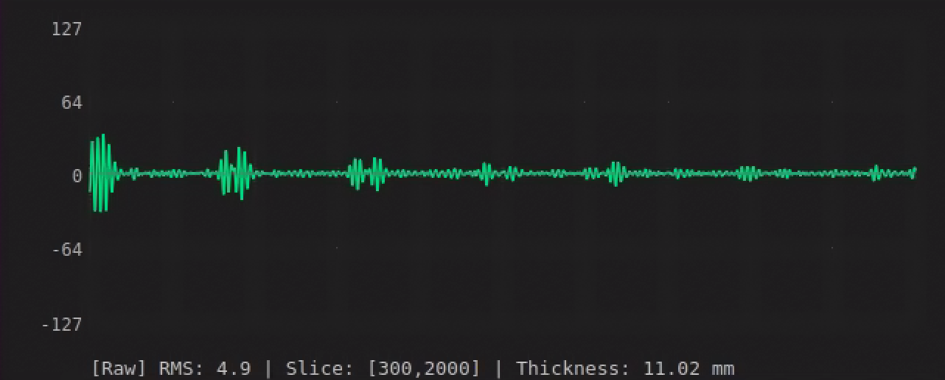
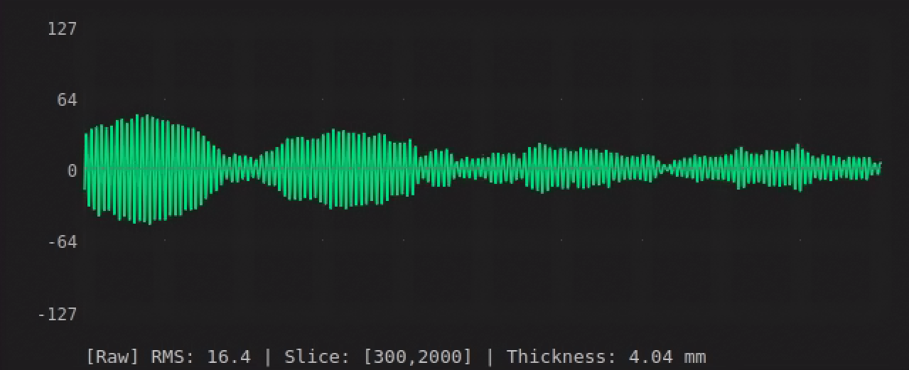
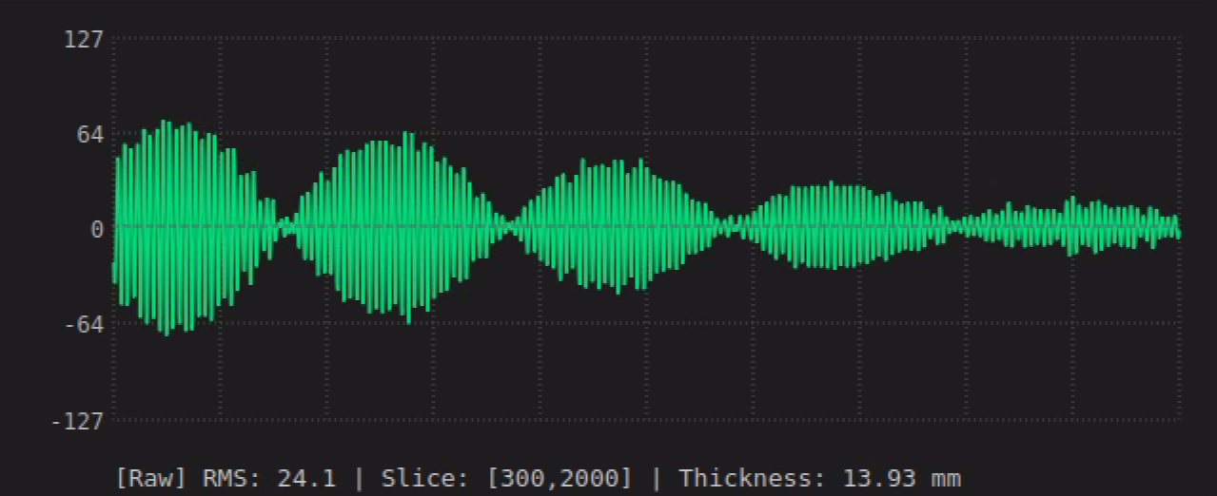
实验验证| 无人机电磁超声测厚结果
几组典型的物理约束感控网络调优得到的超声waveform：
 | 真实值（mm） | 测量值（mm） | MAE（mm） | MRE（%）
平面铝板 | 3.02 | 3.00 | 0.02 | 0.66
平面铁板 | 2.99 | 3.02 | 0.03 | 1.00
S型铁管 | 3.67 | 3.72 | 0.05 | 1.36
彩钢瓦铁皮 | 4.00 | 4.04 | 0.04 | 1.00
曲面铁板 | 10.98 | 11.02 | 0.04 | 0.36
铁制门把手 | 14.02 | 13.97 | 0.05 | 0.36
注：试件厚度真实值来源是经过校准的测厚仪和千分尺

Slide 16
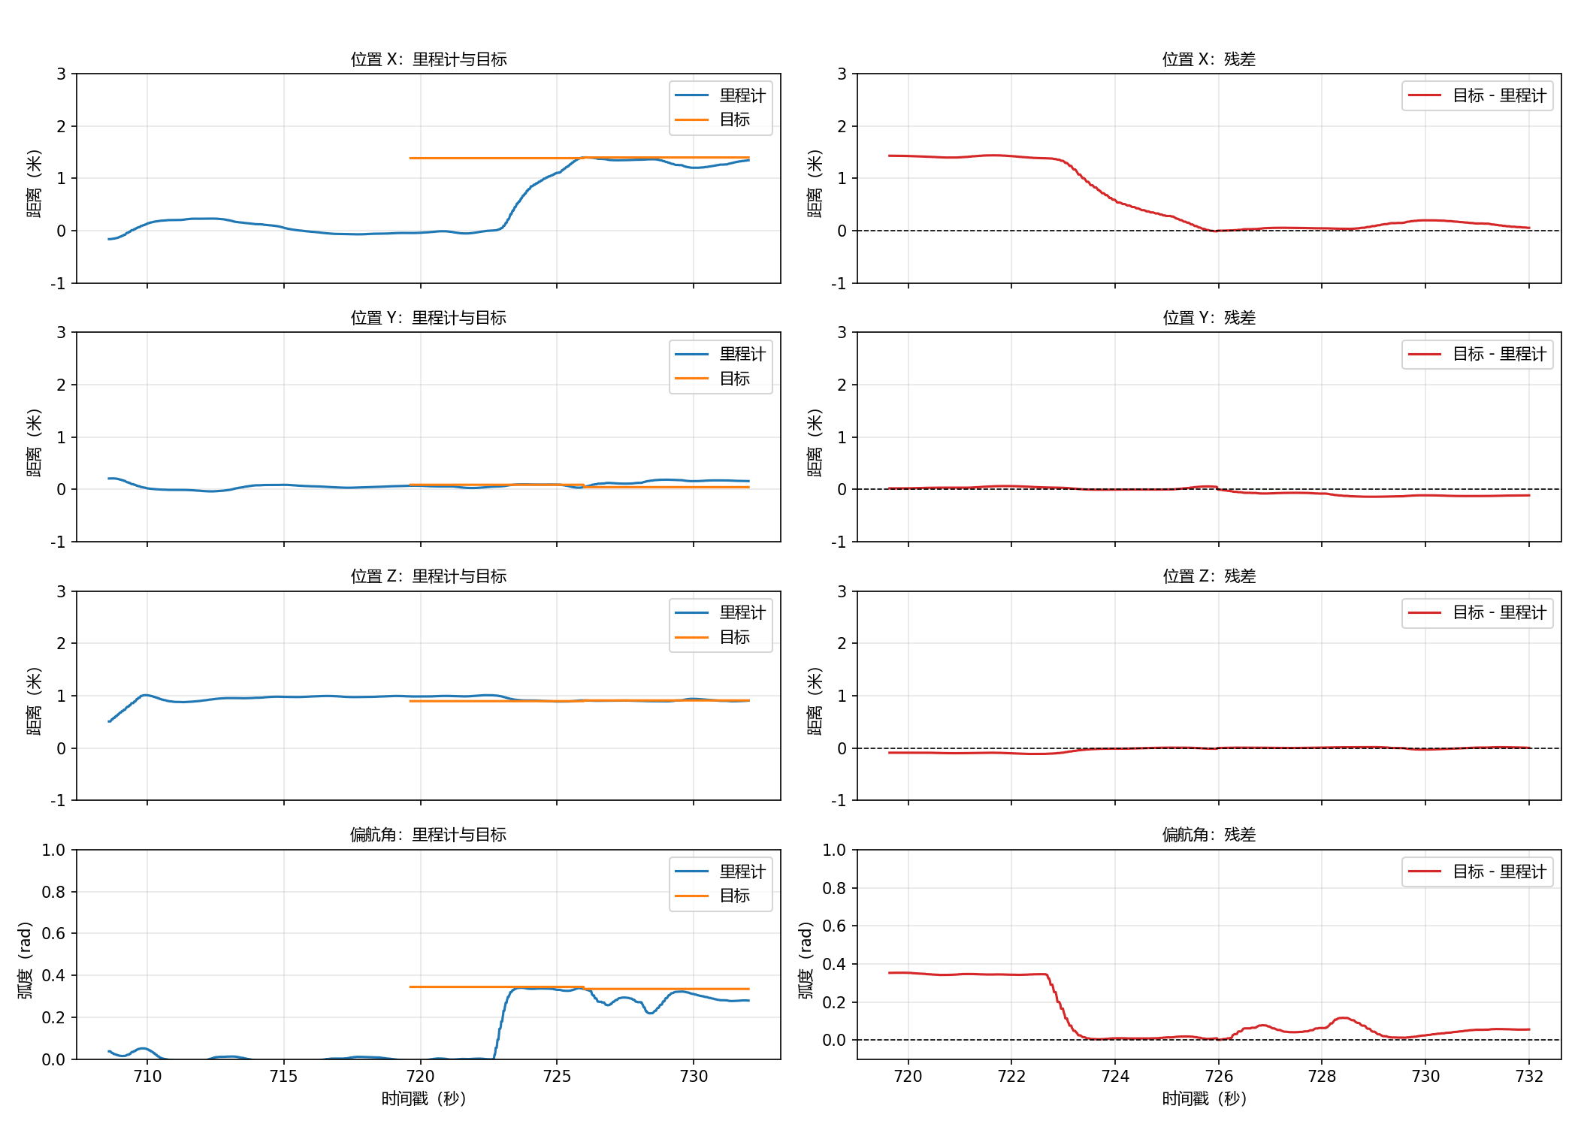
实验验证| 无人机电磁超声感控对比实验
方法 | 厚度 MAE (mm) | 厚度 MRE (%) | 触点偏差 (mm)
特征拼接 MLP | 0.04 | 0.60 | 57
物理信息神经网络 | 0.04 | 0.60 | 34
物理约束感控网络 | 0.03 | 0.45 | 18
感控测厚实验完整流程中，无人机位姿稳定变化，并逐渐收敛至目标位姿
物理约束网络在感控测厚任务中，厚度测量准确性以及接触点误差均超越其他模型的表现

Slide 17
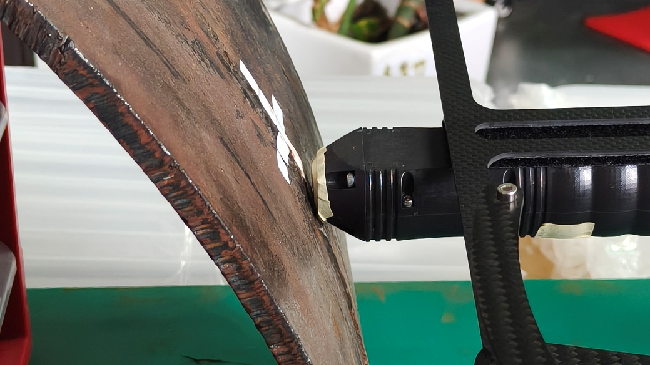
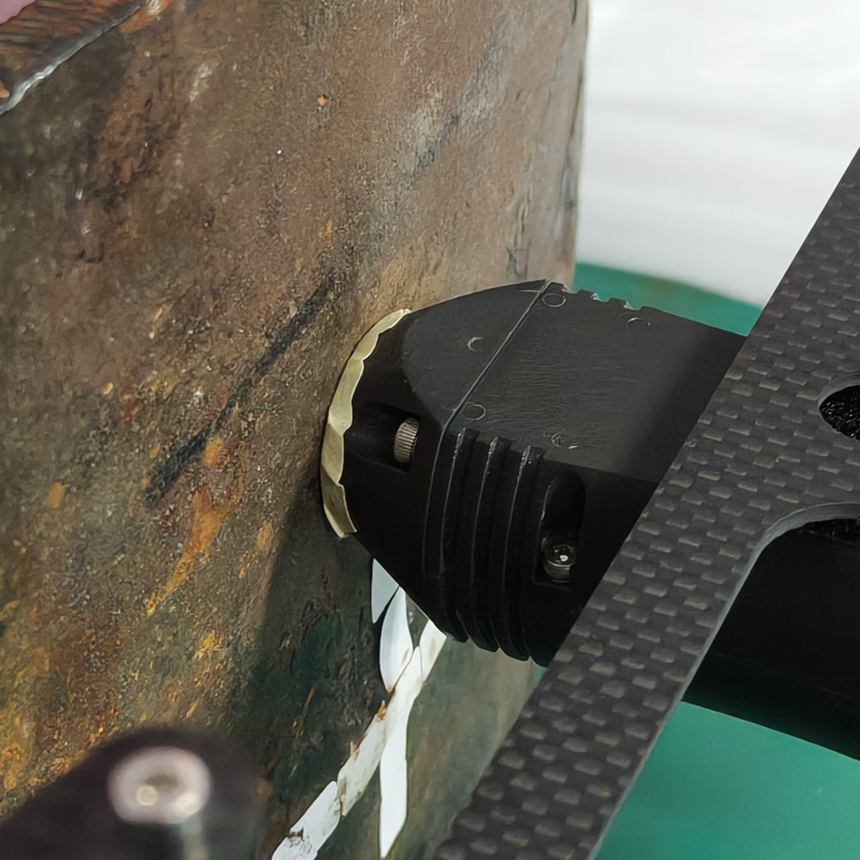
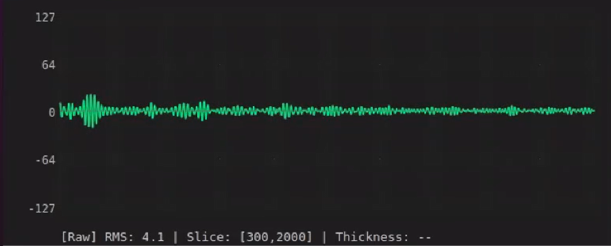
实验验证| 无人机电磁超声感控微调
未形成有效耦合，信噪比极低，无法得到试件厚度测量值
姿态微调后，探头完全贴合试件，得到清晰回波

Slide 18
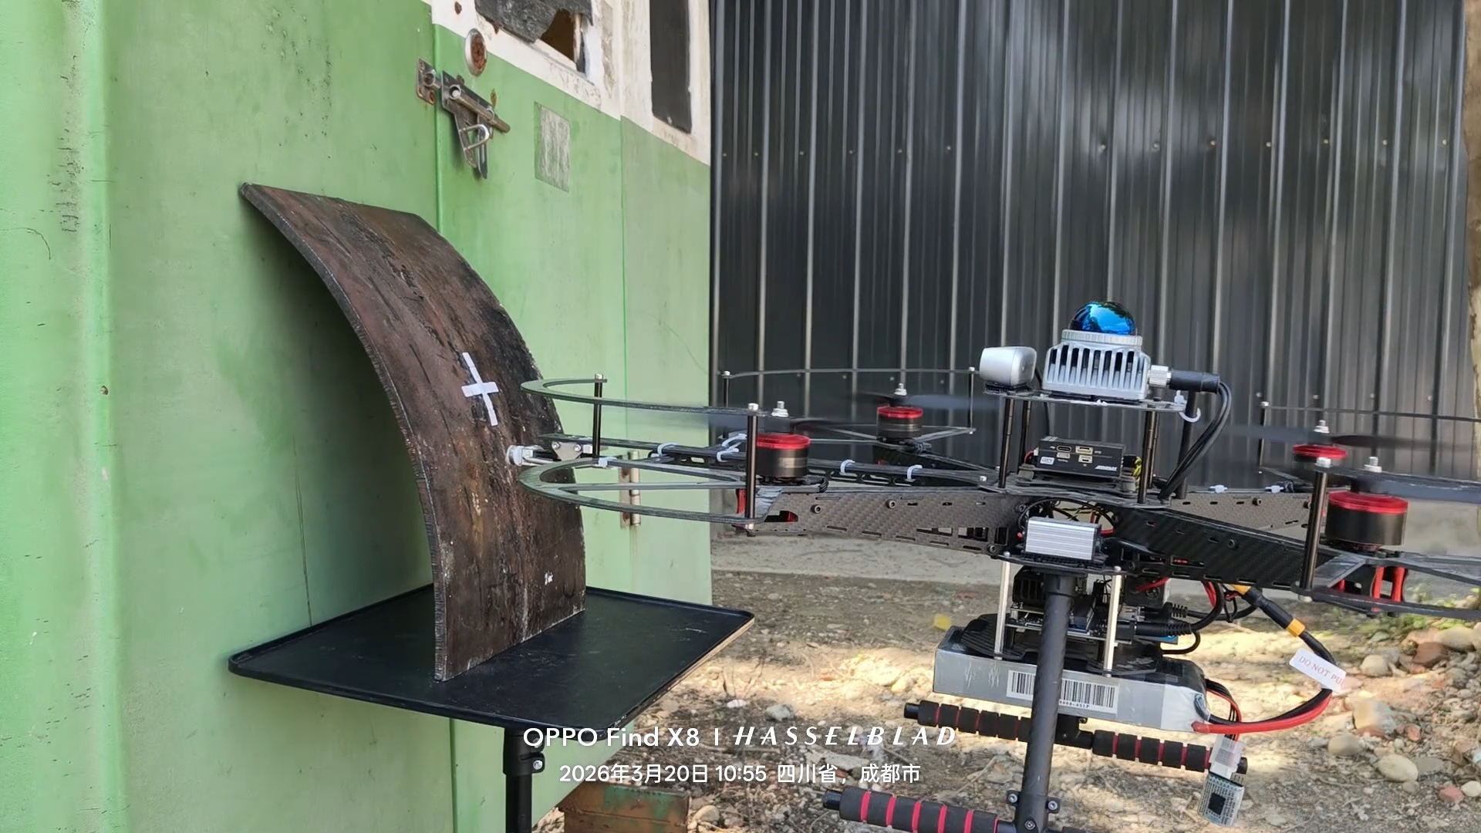
实验验证| 无人机电磁超声感控微调

Slide 19
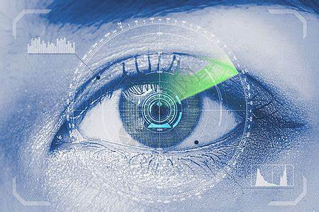


待解决问题
训练集不足
姿态控制不够精准
实验验证不足
不同场景不同试件侧后实验数据采集存在一定困难
姿态指令执行延迟与网络预测轨迹有差异
后续补充对比实验和消融实验

Slide 20
感谢各位老师批评指正
自动化工程学院 | 华羽霄

